Slide 1


Python Введение в ООП
Advanced Python. Lesson 1

Slide 2







ПРЕПОДАВАТЕЛЬ
Игорь
Стурейко
Teamlead, главный инженер проекта,
Физический факультет МГУ, PhD теоретическая физика
Опыт:
Более 20 лет занимаюсь прикладной математикой и мат.моделированием
(Data Scientist) (Python, С++)
Анализ временных рядов, эволюционное развитие сложных систем, финансовые модели
Telegram:@stureiko
LinkedIn: igor-stureiko

Slide 3
Правила занятия
Камера должна быть включена на протяжении всего занятия.
Организационные вопросы по обучению решаются с кураторами, а не на тематических занятиях.
Вести себя уважительно и этично по отношению к остальным участникам занятия.
Во время занятия будут интерактивные задания, будьте готовы взаимодействовать с другими участниками, демонстрировать рабочий экран.

Slide 4








Карта курса
Intro
Core Python
Advanced Python
Docker и Docker Compose
Django and Databases
Microservices и API
Final Team Project
Нейросети для backend-проектов. Deep ML

Slide 5

Карта модуля
1
Введение в ООП
2
Методы init, del, new, classmethod, staticmethod
3
Инкапсуляция. Режимы доступа, свойства и дескрипторы
4
Магические методы классов. Часть 1
5
Магические методы классов. Часть 2
…
20
Проектный урок: Программа для изучения иностранных языков

Slide 6
ПЛАН
ЗАНЯТИЯ
Поймем что такое Концепция ООП
Разберемся в чем разница между классами и объектами.
Узнаем что такое атрибуты классов и объектов
Узнаем про методы классов
Рассмотрим параметр self

Slide 7
Объектно-ориентированный подход

Slide 8
Парадигмы ООП

Slide 9
Парадигмы ООП
Парадигмы ООП
Инкапсуляция
Наследование
Полиморфизм

Slide 10
Классы и объекты
Наследование

Slide 11
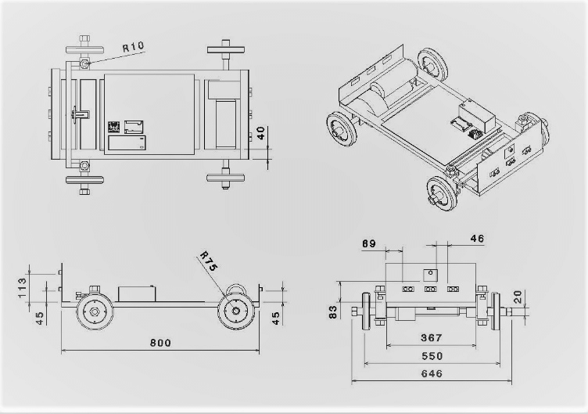
Классы и объекты
Class car
4 колеса

Slide 12
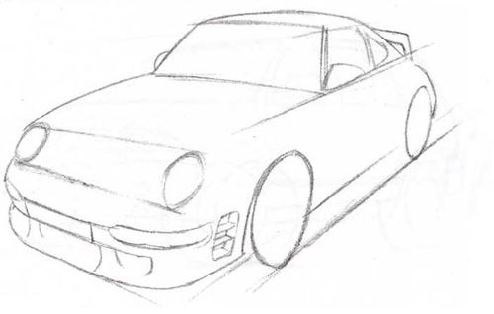
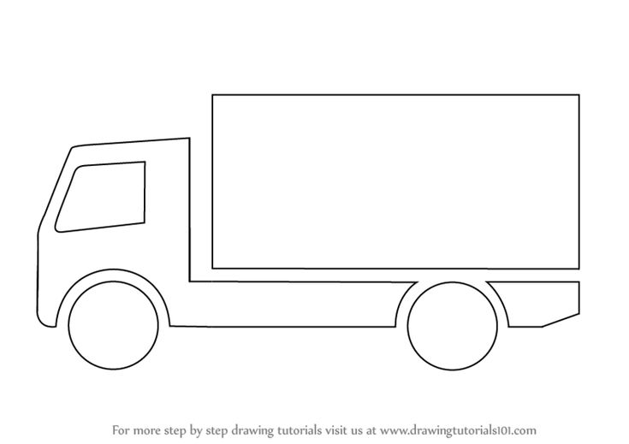
Классы и объекты
+ перевозит пассажиров
(количество пассажиров)
Class car
4 колеса
Расход топлива
Запас хода
+ перевозит груз
(тоннаж груза)
4 колеса
Расход топлива
Запас хода
4 колеса
Расход топлива
Запас хода

Slide 13

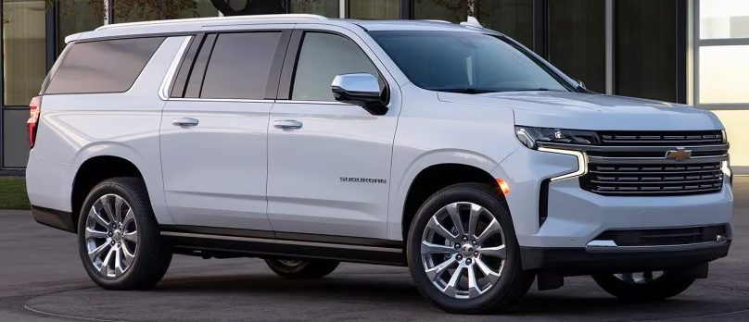
Классы и объекты
Модель 1
Расход топлива = 6л/100 км
Запас хода = 580 км
Количество пассажиров = 4
4 колеса
Расход топлива
Запас хода
Количество пассажиров
Модель 2
Расход топлива = 18л/100 км
Запас хода = 400 км
Количество пассажиров = 7

Slide 14
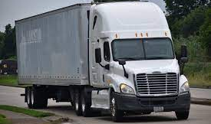
Классы и объекты
Модель 3
Расход топлива = 36л/100 км
Запас хода = 700 км
Тоннаж груза = 40 тонн
4 колеса
Расход топлива
Запас хода
Тоннаж груза

Slide 15
Классы и объекты
Class
Objects

Slide 16
Наследование
Наследование вводит иерархию "общее/частное", в которой объект наследует от одного или нескольких общих классов.
Класс – это тип объекта
Экземпляр – отдельный объект определенного типа
Class
Objects
Наследование

Slide 17
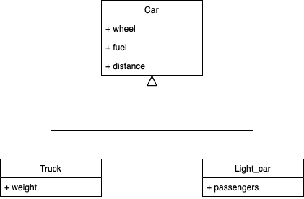
Диаграмма классов
Язык UML

Slide 18
Атрибуты Классов и объектов
Инкапсуляция

Slide 19
Атрибуты класса и объекта
Атрибуты классов — это переменные, определенные внутри класса, но вне любых методов. Эти атрибуты являются общими для всех экземпляров (объектов) этого класса. Они принадлежат самому классу, а не конкретному объекту.
Атрибуты объектов — это переменные, которые принадлежат конкретному экземпляру класса. Они определяются внутри методов, обычно внутри метода __init__, который является конструктором класса.
Class
Object
class Car:
wheels = 4 # атрибут класса
def __init__(self, color, model):
self.color = color # атрибут объекта
self.model = model # атрибут объекта

Slide 20
Атрибуты класса и объекта
Различия и доступ
Атрибуты класса можно изменять для всех экземпляров класса одновременно.
Атрибуты объекта уникальны для каждого экземпляра и могут иметь разные значения.
class Car:
wheels = 4 # атрибут класса
def __init__(self, color, model):
self.color = color # атрибут объекта
self.model = model # атрибут объекта
# Создаем два объекта класса Car
car1 = Car('red', 'Toyota')
car2 = Car('blue', 'Honda')
# Доступ к атрибутам объекта
print(car1.color) # Output: red
print(car2.model) # Output: Honda
# Доступ к атрибуту класса
print(Car.wheels) # Output: 4
# Изменение атрибута класса и объекта
car1.color = 'green’ # Изменение атрибута объекта
Car.wheels = 6 # Изменение атрибута класса

Slide 21
Инкапсуляция
Инкапсуляция – концепция направленная на скрытие внутреннего состояния объекта и обеспечение контролируемого доступа к этому состоянию. Инкапсуляция позволяет создавать классы, которые управляют доступом к своим данным и методам, предоставляя интерфейс для взаимодействия с объектом.
Основные аспекты инкапсуляции
Сокрытие данных: Данные объекта (атрибуты) скрыты от прямого доступа извне. Это помогает защитить данные от некорректного использования.
Методы доступа: Доступ к скрытым данным осуществляется через методы, также известные как геттеры и сеттеры.
Контроль доступа: Позволяет контролировать, кто и как может взаимодействовать с данными объекта.
В Python инкапсуляция реализуется с помощью соглашений об именовании и специальных методов:
Публичные атрибуты: Доступны извне и обозначаются обычными именами.
Приватные атрибуты: Доступ ограничен, такие атрибуты обозначаются начальным символом подчеркивания _ (protected) или двойным подчеркиванием __ (private).

Slide 22
Инкапсуляция
class Person:
def __init__(self, name, age):
self.name = name # Публичный атрибут
self.__age = age # Приватный атрибут
def get_age(self):
return self.__age
def set_age(self, age):
if age > 0:
self.__age = age
else:
print("Age must be positive")
# Создание объекта
person = Person("Alice", 30)
# Доступ к публичному атрибуту
print(person.name) # Output: Alice
# Попытка доступа к приватному атрибуту (ошибка)
# print(person.__age) # AttributeError

Slide 23
Live-coding
Классы и наследование (live-coding/ 01 - Classes.py)
Атрибуты: класса и объекта (live-coding/ 02 - Attributes.py)
Атрибуты: публичные и приватные (live-coding/ 03 - Public_private_attributes.py)
UML диаграмма наследования

Slide 24
Вопросы для студентов
Что такое наследование в объектно-ориентированном программировании и как оно используется?
Какой метод используется для вызова конструктора базового класса в Python?
Что происходит, если производный класс не переопределяет метод базового класса?
Чем отличаются атрибуты класса от атрибутов объекта?
Как можно изменить значение атрибута класса и как это влияет на экземпляры класса?
Что произойдет, если изменить значение атрибута класса через экземпляр класса?

Slide 25
Ответы на вопросы для студентов
Что такое наследование в объектно-ориентированном программировании и как оно используется? Наследование — это механизм, который позволяет одному классу (производному или подклассу) наследовать атрибуты и методы другого класса (базового или суперкласса). Это позволяет переиспользовать код и создавать иерархии классов.
Какой метод используется для вызова конструктора базового класса в Python? Метод super() используется для вызова конструктора базового класса.
Что происходит, если производный класс не переопределяет метод базового класса? Если производный класс не переопределяет метод базового класса, будет использоваться реализация метода из базового класса.

Slide 26
Ответы на вопросы для студентов
Чем отличаются атрибуты класса от атрибутов объекта? Атрибуты класса принадлежат классу и общие для всех экземпляров класса, в то время как атрибуты объекта принадлежат конкретному экземпляру класса.
Как можно изменить значение атрибута класса и как это влияет на экземпляры класса? Изменение значения атрибута класса через имя класса влияет на все экземпляры класса.
Что произойдет, если изменить значение атрибута класса через экземпляр класса? Изменение значения атрибута класса через экземпляр создаст новый атрибут для этого экземпляра, не изменяя атрибут класса.

Slide 27
Практика
Наследование.
Атрибуты класса и объекта
Работа в сессионном зале

Slide 28
Задание в сессионном зале
Выполните задания в файлах:
exercises/01 - Classes.py
exercises/02 - Attributes.py
exercises/03 - Public_private_attributes.py
Время выполнения: 20-30 минут
Как работать с заданием:
Поделитесь на команды по 3-4 человека и перейдите в сессионные залы.
Один человек демонстрирует экран и записывает решение, все остальные вырабатывают решение.
Вся команда должна понимать решение, объясняйте друг другу.

Slide 29
Практика студентов
Классы и наследование (exercises/01 - Classes.py)
Задание 1:
Создайте базовый класс `Person` с атрибутами `name` и `age`. Затем создайте два производных класса `Student` и `Teacher`. Класс `Student` должен иметь дополнительный атрибут `student_id`, а класс `Teacher` — атрибут `subject`. Реализуйте методы для вывода информации о каждом объекте.
Задание 2:
Создайте класс `Vehicle` с атрибутами `make` и `model`. Создайте производный класс `Car` с дополнительным атрибутом `num_doors` (количество дверей) и производный класс `Motorcycle` с атрибутом `has_sidecar` (имеет ли мотоцикл коляску). Реализуйте метод, который выводит полное описание транспортного средства.

Slide 30
Практика студентов
2. Атрибуты: класса и объекта (exercises/02 - Attributes.py)
Задание 1:
Создайте класс `Library`, у которого будет атрибут класса `total_books` и атрибут объекта `books` (список книг в данной библиотеке). Реализуйте методы для добавления книги в библиотеку и вывода общего количества книг во всех библиотеках.
Задание 2:
Создайте класс `Company` с атрибутом класса `company_name` и атрибутом объекта `employees` (список сотрудников). Реализуйте методы для добавления сотрудника и вывода списка всех сотрудников данной компании.

Slide 31
Практика студентов
3. Атрибуты: публичные и приватные (exercises/03 - Public_private_attributes.py)
Задание 1:
Создайте класс `BankAccount` с публичным атрибутом `owner` и приватным атрибутом `__balance`. Реализуйте методы для внесения депозита и снятия денег, обеспечивая корректность операций (например, нельзя снять больше, чем есть на балансе).
Задание 2:
Создайте класс `Product` с публичным атрибутом `name` и приватным атрибутом `__price`. Реализуйте методы для получения и изменения цены, добавив проверки на корректность (цена не может быть отрицательной).

Slide 32
Работа в сессионных залах
Пусть каждая команда покажет свои решения и расскажет:
что получилось сделать;
где были трудности и какие вопросы возникли в процессе решения.
Преподаватель разбирает решения, указывает на ошибки и показывает верный подход к решению.

Slide 33
Перерыв

Slide 34
Методы Класса

Slide 35
Методы класса
Методы классов – это функции, которые определены внутри класса и предназначены для выполнения действий с объектами этого класса. Методы могут взаимодействовать с атрибутами класса и его экземпляров.
Типы методов классов:
Обычные методы (Instance Methods)
Методы класса (Class Methods)
Статические методы (Static Methods)
Обычные методы используются для работы с атрибутами конкретного экземпляра класса.
Методы класса используются для работы с атрибутами самого класса и часто применяются для создания фабричных методов.
Статические методы используются, когда метод не нуждается в доступе к атрибутам экземпляра или класса. Они удобны для организации вспомогательных функций внутри класса.

Slide 36
Параметр self
Параметр self в методах класса используется для ссылки на текущий экземпляр класса. Когда вы вызываете метод объекта, Python автоматически передает этот объект как первый аргумент метода.
Почему важно использовать self
Связь методов и атрибутов с объектом: Использование self позволяет методам внутри класса получать доступ и модифицировать атрибуты, которые принадлежат конкретному экземпляру класса.
Разделение данных между экземплярами: Без использования self все атрибуты и методы будут принадлежать классу, а не отдельным экземплярам, что сделает их общими для всех экземпляров и приведет к непредсказуемым результатам.

Slide 37
Обычные методы (Instance Methods)
Обычные методы работают с экземплярами класса и имеют доступ к их атрибутам.
Первый параметр таких методов — это всегда self, который ссылается на текущий экземпляр класса.
class Car:
wheels = 4 # атрибут класса
def __init__(self, model, year):
self.model = model # атрибут объекта
self.year = year
def display_info(self):
print(f"Model: {self.model}, Year: {self.year}")
car = Car("Toyota", 2020)
car.display_info() # Output: Model: Toyota, Year: 2020

Slide 38
Методы класса (Class Methods)
Методы класса работают с самим классом, а не с его экземплярами.
Первый параметр таких методов — это cls, который ссылается на сам класс. Методы класса обозначаются декоратором @classmethod.
class Car:
wheels = 4 # атрибут класса
@classmethod
def change_wheel(cls, new_wheel):
cls.wheels = new_wheels
Car.change_wheels(6)
print(Car.wheels) # Output: 6

Slide 39
Статические методы (Static Methods)
Статические методы не имеют доступа ни к атрибутам экземпляра (self), ни к атрибутам класса (cls). Они функционируют как обычные функции, но принадлежат классу. Обозначаются декоратором @staticmethod.
class Car:
@staticmethod
def is_motorized():
return True
print(Car.is_motorized()) # Output: True

Slide 40
Полиморфизм

Slide 41
Полиморфизм
Полиморфизм – это концепция, которая позволяет объектам разных классов обрабатывать данные через единый интерфейс. Это достигается благодаря тому, что разные классы могут реализовывать методы с одинаковым именем, но с различным поведением.
Основные аспекты полиморфизма
Единый интерфейс: Объекты различных классов могут использоваться через один и тот же интерфейс.
Переопределение методов: Производные классы могут переопределять методы базового класса, предоставляя собственную реализацию.
Динамическое связывание: Решение о том, какой метод вызывать, принимается во время выполнения программы.
Пример полиморфизма
Рассмотрим пример, в котором у нас есть базовый класс Animal и два производных класса Dog и Cat, каждый из которых переопределяет метод speak.

Slide 42
Полиморфизм
class Animal:
def speak(self):
pass
class Dog(Animal):
def speak(self):
return "Woof!"
class Cat(Animal):
def speak(self):
return "Meow!"
def make_animal_speak(animal):
print(animal.speak())
dog = Dog()
cat = Cat()
make_animal_speak(dog) # Output: Woof!
make_animal_speak(cat) # Output: Meow!

Slide 43
Live-coding
Классы и наследование (live-coding/ 04 - Properties.py)
Атрибуты: класса и объекта (live-coding/ 05 - Methods.py)
Атрибуты: публичные и приватные (live-coding/ 06 - Polymorphism.py)
UML диаграмма наследования

Slide 44
Вопросы для студентов
Что такое инкапсуляция в объектно-ориентированном программировании? Почему она важна?
Как в Python можно создать приватные атрибуты и методы?
Что такое геттеры и сеттеры? Как они используются для инкапсуляции?
Что такое полиморфизм в объектно-ориентированном программировании?
Как полиморфизм реализуется через наследование?
Что такое интерфейсы и абстрактные базовые классы? Как они помогают в реализации полиморфизма?

Slide 45
Ответы на вопросы для студентов
Что такое инкапсуляция в объектно-ориентированном программировании? Почему она важна? Инкапсуляция — это механизм, который скрывает внутренние детали объекта и обеспечивает доступ к ним через методы. Это важно для защиты данных от некорректного использования и для создания абстракций, которые упрощают взаимодействие с объектами.
Как в Python можно создать приватные атрибуты и методы? Приватные атрибуты и методы в Python создаются с использованием двойного подчеркивания (’__’) перед именем атрибута или метода.
Что такое геттеры и сеттеры? Как они используются для инкапсуляции? Геттеры и сеттеры — это методы, которые используются для доступа и изменения приватных атрибутов. Они позволяют контролировать доступ к данным и добавлять логику валидации.

Slide 46
Ответы на вопросы для студентов
Что такое полиморфизм в объектно-ориентированном программировании? Полиморфизм — это способность объектов разных классов обрабатывать данные через единый интерфейс.
Как полиморфизм реализуется через наследование? Полиморфизм через наследование достигается путем переопределения методов базового класса в производных классах.
Что такое интерфейсы и абстрактные базовые классы? Как они помогают в реализации полиморфизма? Интерфейсы и абстрактные базовые классы (ABC) определяют набор методов, которые должны быть реализованы в производных классах, обеспечивая единый интерфейс для различных реализаций.

Slide 47
Практика
Инкапсуляция и полиморфизм
Работа в сессионном зале

Slide 48
Задание в сессионном зале
Выполните задания в файлах:
exercises/04 - Properties.py
exercises/05 - Methods.py
exercises/06 - Polymorphism.py
Время выполнения: 20-30 минут
Как работать с заданием:
Поделитесь на команды по 3-4 человека и перейдите в сессионные залы.
Один человек демонстрирует экран и записывает решение, все остальные вырабатывают решение.
Вся команда должна понимать решение, объясняйте друг другу.

Slide 49
Практика студентов
4. Инкапсуляция геттеры и сеттеры (exercises/04 - Properties.py)
Задание 1:
Создайте класс `Employee` с приватными атрибутами `__name` и `__salary`. Реализуйте геттеры и сеттеры для этих атрибутов, добавив проверку, что зарплата не может быть ниже минимальной зарплаты (например, 10000).
Задание 2:
Создайте класс `Circle` с приватным атрибутом `__radius`. Реализуйте свойства (property) для получения и установки значения радиуса, а также метод для вычисления площади круга.

Slide 50
Практика студентов
5. Методы класса: обычные, класса и статические (exercises/05 - Methods.py)
Задание 1:
Создайте класс `Temperature` с методами для преобразования температуры из градусов Цельсия в Фаренгейты и Кельвины. Реализуйте методы как статические.
Задание 2:
Создайте класс `Counter` с атрибутом класса `count`, который будет отслеживать количество созданных экземпляров класса. Реализуйте метод класса `get_count`, который возвращает текущее значение `count`.

Slide 51
Практика студентов
6. Полиморфизм обычный и через наследование (exercises/06 - Polymorphism.py)
Задание 1:
Создайте базовый класс `Appliance` с методом `turn_on`, который должен быть переопределен в производных классах `WashingMachine` и `Refrigerator`. В каждом из производных классов метод `turn_on` должен выводить сообщение о том, что прибор включен. Создайте список различных приборов и продемонстрируйте полиморфизм, вызвав метод `turn_on` для каждого прибора.
Задание 2:
Создайте базовый класс `Employee` с методом `calculate_pay`, который должен быть переопределен в производных классах `SalariedEmployee` и `HourlyEmployee`. В классе `SalariedEmployee` метод должен рассчитывать ежемесячную зарплату на основе фиксированного оклада, а в классе `HourlyEmployee` — на основе количества отработанных часов и почасовой ставки. Продемонстрируйте полиморфизм, вызвав метод `calculate_pay` для объектов различных классов.

Slide 52
Работа в сессионных залах
Пусть каждая команда покажет свои решения и расскажет:
что получилось сделать;
где были трудности и какие вопросы возникли в процессе решения.
Преподаватель разбирает решения, указывает на ошибки и показывает верный подход к решению.

Slide 53
В ЗАКЛЮЧЕНИЕ
Мы рассмотрели одну из главных тем – понятие объектно-ориентированного подхода в программировании. Есть и другие, но в этом курсе мы будем придерживаться концепции ООП.

